Slide 1
SE Track Defensie
December 2017 – Januari 2018

Slide 2

Roelof Jansen
Software Developer
Contact: roelof.jansen@capgemini.com

Slide 3
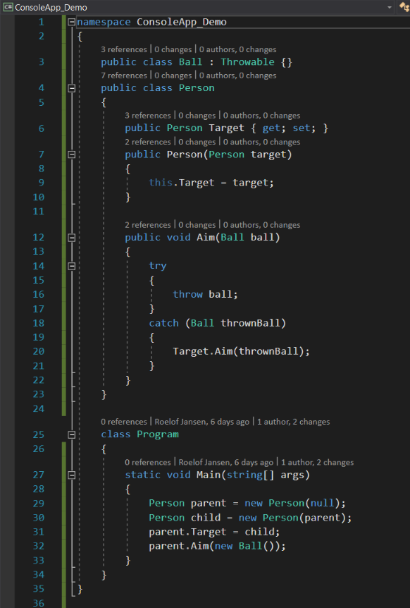
C#
Object Oriented
Serverside
Microsoft Stack (.NET)
Strongly typed

Slide 4
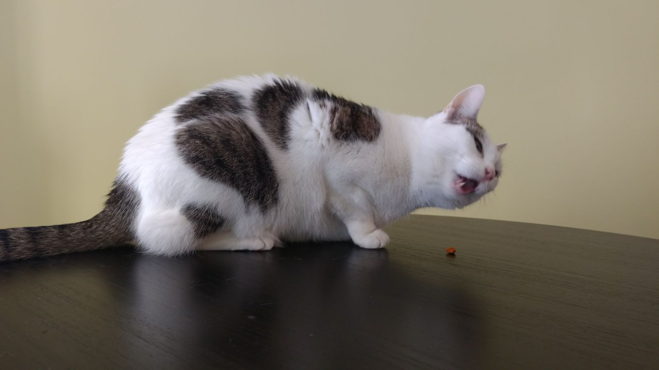
Xaml

Slide 5
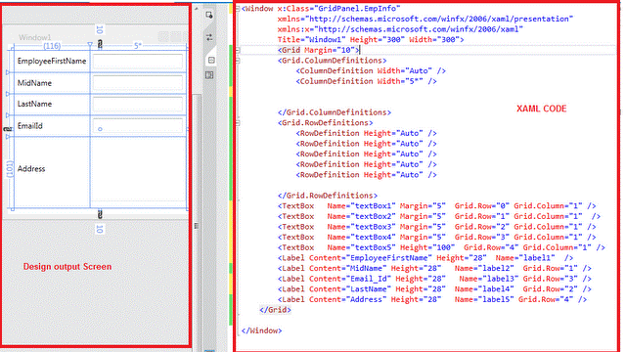
Xaml eXtensible eApplication eMarkup eLanguage
XML based
Visual Presentation

Slide 6
Dagindeling
Ochtend
Middag
Behandeling dag-onderwerp(en)
Uitleg
Korte opdracht
Presentatie
Oplossing maken
Samenwerken aan grotere opdracht
Scrum meetings
Maandag: Sprint Planning
Iedere andere dag: Daily Standup
Vrijdag: Sprint Review
Vrijdag: Retrospective
SOLID & Clean

Slide 7

Weekindeling
Week 1 (4 – 8 december)
Dag | Onderwerp
Maandag | Basis-concepten: VS, github, Trello (scrum board), syntax , Nuget, nieuwe features C# 6 en 7)
Dinsdag | OOP, Interfaces, structs, Datastructuren, Generics
Woensdag | Geheugengebruik (CLI, GC), Extension Methods, Recursion
Donderdag | Design Patterns, (Unit) Tests/TDD
Vrijdag | Design Patterns

Slide 8
Weekindeling
Week 2 (11 – 15 december)
Dag | Onderwerp
Maandag | Asynchroon, Threading, Locks, Callbacks
Dinsdag | Anonyms, Lambda, Linq
Woensdag | Observables
Donderdag | Unit testing, Refactoring (incl SOLID & Clean Coding)
Vrijdag | Samen doorlopen opdracht + refactoring

Slide 9

Weekindeling
Week 3 (18 – 22 december)
Dag | Onderwerp
Maandag | Overview (intro MVVM)
Dinsdag | Data binding
Woensdag | Controls
Donderdag | DB, SQL Server
Vrijdag | Unit Testing (incl MS Fakes)

Slide 10
Weekindeling
Tussenweek (1 – 5 januari)
Dag | Onderwerp
Maandag | Zelfstandig werken
Dinsdag | Zelfstandig werken
Woensdag | Zelfstandig werken
Donderdag | Zelfstandig werken
Vrijdag | Zelfstandig werken

Slide 11
Weekindeling
Week 4 (8 – 12 januari)
Dag | Onderwerp
Maandag | Async
Dinsdag | MVVM, PRISM
Woensdag | User Controls, Custom Controls
Donderdag | Styles, Templates
Vrijdag | Dependency Injection

Slide 12

Weekindeling
Week 5 (15 – 19 januari)
Dag | Onderwerp
Maandag | Overview (incl SOA)
Dinsdag | Contracts, Hosting
Woensdag | Bindings, Behaviors
Donderdag | Instancing, Concurrency
Vrijdag | Faults, Exceptions

Slide 13

Weekindeling
Week 6 (22 – 26 januari)
Dag | Onderwerp
Maandag | Transactions
Dinsdag | Operations
Woensdag | Security
Donderdag | XXX (proxies)
Vrijdag | Refactoring, bespreken opdracht
WPF & WCF

Slide 14
Weekindeling
Week 1 (4 – 8 december)
Dag | Onderwerp
Maandag | Basis-concepten: VS, github, Trello (scrum board), syntax , Nuget, nieuwe features C# 6 en 7)
Dinsdag | OOP, Interfaces, structs, Datastructuren, Generics
Woensdag | Geheugengebruik (CLI, GC), Extension Methods, Recursion
Donderdag | Design Patterns, (Unit) Tests/TDD
Vrijdag | Design Patterns

Slide 15
Aanraders
Robbert Martin: Clean Code
Robbert Martin: Clean Coder
Bill Wagner: Effective C#
Bill Wagner: More effective C#

Slide 16
Handige links
Create code snippet: https://docs.microsoft.com/nl-nl/visualstudio/ide/walkthrough-creating-a-code-snippet
C# keywords: https://ericlippert.com/2009/05/11/reserved-and-contextual-keywords/
New features: https://docs.microsoft.com/en-us/dotnet/csharp/whats-new/csharp-6
SOLID programming: https://www.codeproject.com/Articles/703634/SOLID-architecture-principles-using-simple-Csharp
VS Shortcuts: http://visualstudioshortcuts.com/2017/

Slide 17
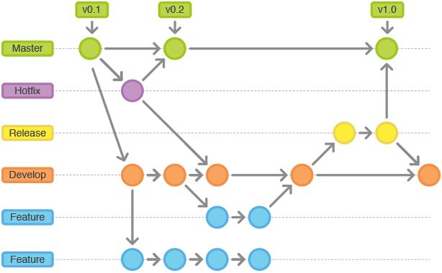
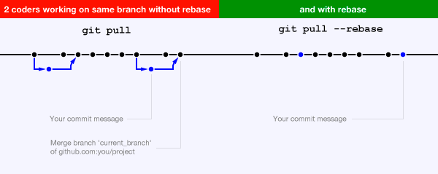
Git
Basic flow
Rebase
TortoiseGIT: https://tortoisegit.org/download/
https://wildlyinaccurate.com/a-hackers-guide-to-git/
https://learngitbranching.js.org/

Slide 18
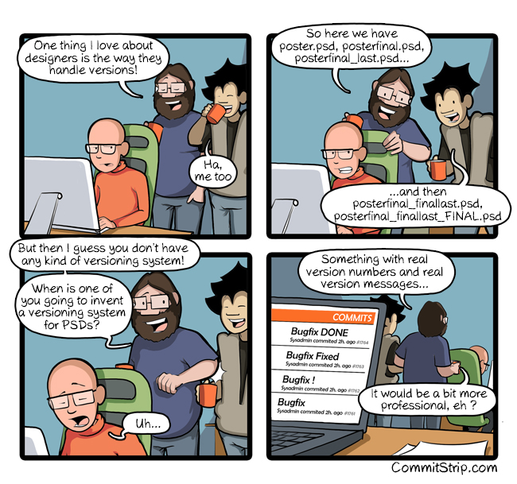
Naming

Slide 19
Weekindeling
Week 1 (4 – 8 december)
Dag | Onderwerp
Maandag | Basis-concepten: VS, github, Trello (scrum board), syntax , Nuget, nieuwe features C# 6 en 7)
Dinsdag | OOP, Interfaces, structs, Datastructuren, Generics
Woensdag | Geheugengebruik (CLI, GC), Extension Methods, Recursion
Donderdag | Design Patterns, (Unit) Tests/TDD
Vrijdag | Design Patterns

Slide 20
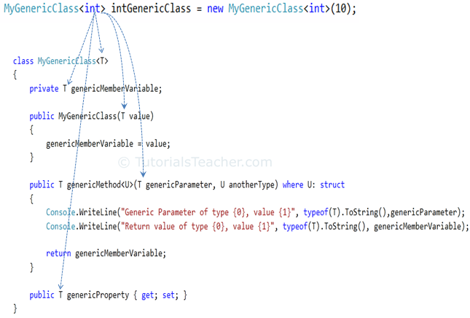
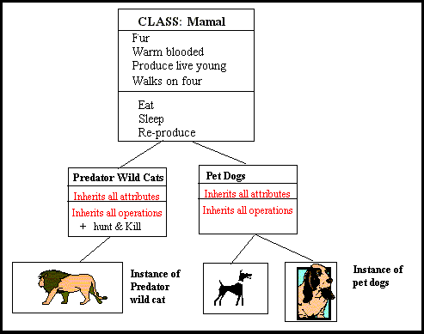
OOP

Slide 21
Weekindeling
Week 1 (4 – 8 december)
Dag | Onderwerp
Maandag | Basis-concepten: VS, github, Trello (scrum board), syntax , Nuget, nieuwe features C# 6 en 7)
Dinsdag | OOP, Interfaces, structs, Datastructuren, Generics
Woensdag | Geheugengebruik (CLI, GC), Extension Methods, Recursion
Donderdag | Design Patterns, (Unit) Tests/TDD
Vrijdag | Design Patterns

Slide 22
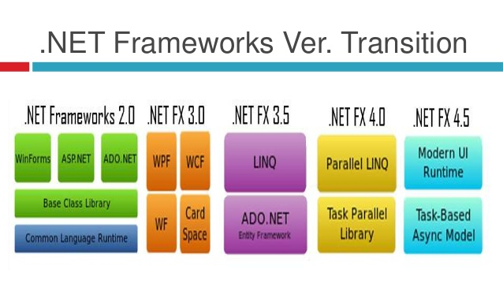
Background links
GC
https://docs.microsoft.com/en-us/dotnet/standard/garbage-collection/fundamentals
.NET Background
https://en.wikipedia.org/wiki/Common_Intermediate_Language
https://en.wikipedia.org/wiki/Common_Language_Infrastructure
Managed Code
https://stackoverflow.com/questions/3368802/what-is-the-difference-in-managed-and-unmanaged-code-memory-and-size

Slide 23
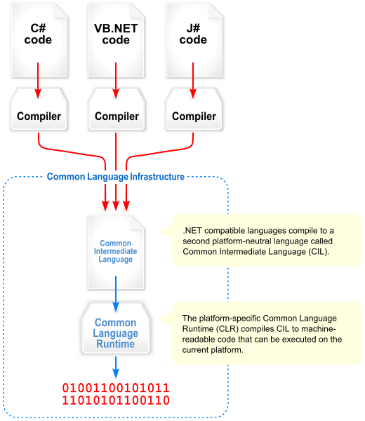
CLI/CIL/CLR

Slide 24
Weekindeling
Week 1 (4 – 8 december)
Dag | Onderwerp
Maandag | Basis-concepten: VS, github, Trello (scrum board), syntax , Nuget, nieuwe features C# 6 en 7)
Dinsdag | OOP, Interfaces, structs, Datastructuren, Generics
Woensdag | Geheugengebruik (CLI, GC), Extension Methods, Recursion
Donderdag | Design Patterns, (Unit) Tests/TDD
Vrijdag | Design Patterns

Slide 25
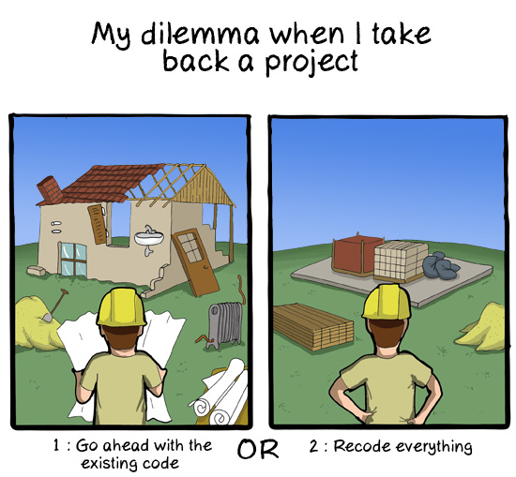
Developer
Paradigma’s
KISS (Keep It Simple Stupid)
YAGNI (You Aint Gonna Need It)
DRY (Don’t Repeat Yourself)
LeBlanc’s Law (Later == Never)

Slide 26
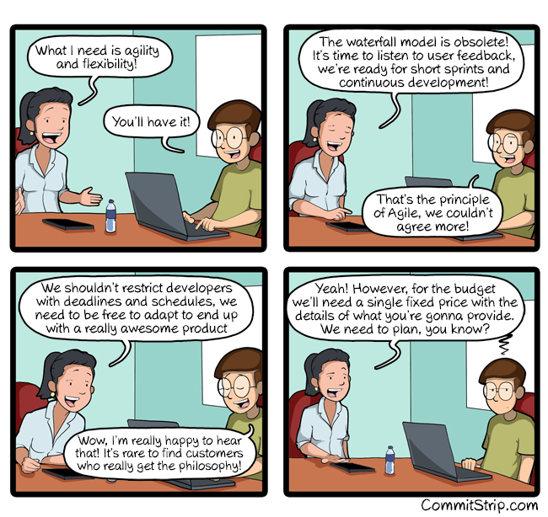
Scrum
https://www.scrum.org/
http://www.scrumguides.org/index.html
Online test: https://www.scrum.org/open-assessments/scrum-open

Slide 27
Weekindeling
Week 1 (4 – 8 december)
Dag | Onderwerp
Maandag | Basis-concepten: VS, github, Trello (scrum board), syntax , Nuget, nieuwe features C# 6 en 7)
Dinsdag | OOP, Interfaces, structs, Datastructuren, Generics
Woensdag | Geheugengebruik (CLI, GC), Extension Methods, Recursion
Donderdag | Design Patterns, (Unit) Tests/TDD
Vrijdag | Design Patterns

Slide 28
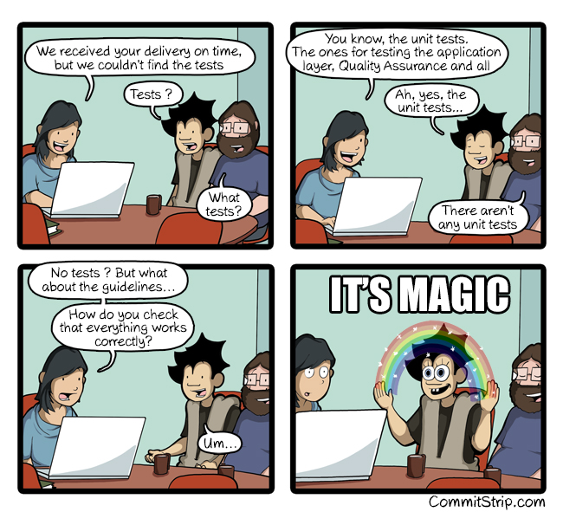
Code Quality
Design patterns
http://www.dofactory.com/net/design-patterns
https://sourcemaking.com/design_patterns
Code Quality Testing
https://bettercodehub.com/
https://www.sonarqube.org/

Slide 29
Weekindeling
Week 2 (11 – 15 december)
Dag | Onderwerp
Maandag | Asynchroon, Threading, Locks, Callbacks
Dinsdag | Anonyms, Lambda, Linq
Woensdag | Observables
Donderdag | Unit testing, Refactoring (incl SOLID & Clean Coding)
Vrijdag | Samen doorlopen opdracht + refactoring

Slide 30
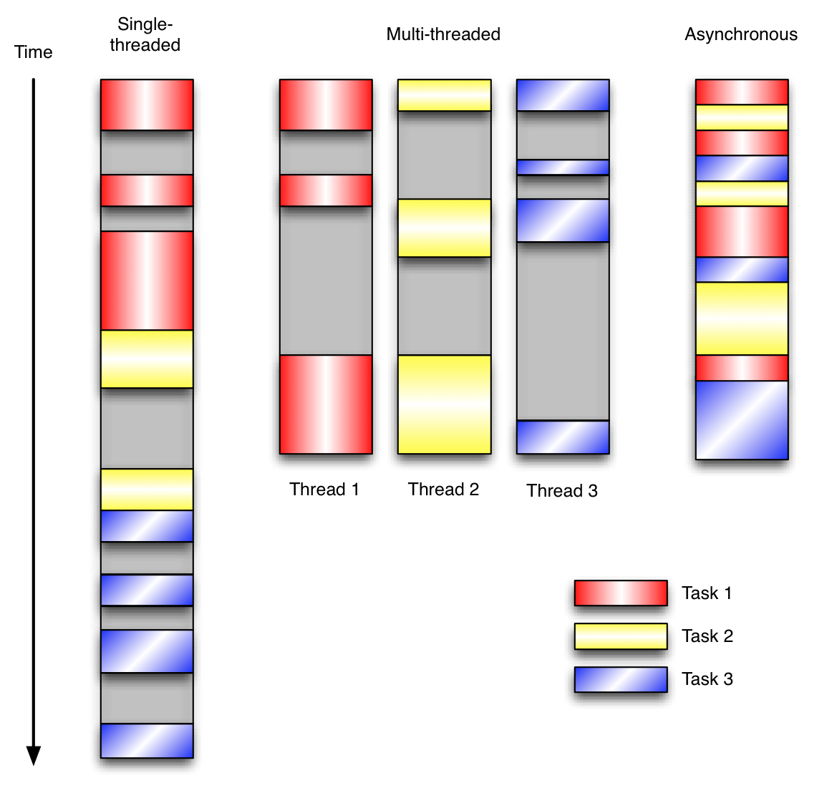
(A)Sync & Threading
Synchroon: alle handelingen vallen achter elkaar
Asynchroon: alle handelingen worden op dezelfde thread uitgevoerd, maar gedurende ‘wacht-momenten’ wordt ander werk uitgevoerd.
Multi-threaded: alle handelingen worden verspreid over verschillende threads om daar het werk te doen.
Handige link:
http://www.davidwhitney.co.uk/Blog/2014/10/16/deferred-execution-in-c-fun-with-funcs/

Slide 31
Weekindeling
Week 2 (11 – 15 december)
Dag | Onderwerp
Maandag | Asynchroon, Threading, Locks, Callbacks
Dinsdag | Anonyms, Lambda, Linq
Woensdag | Observables
Donderdag | Unit testing, Refactoring (incl SOLID & Clean Coding)
Vrijdag | Samen doorlopen opdracht + refactoring

Slide 32
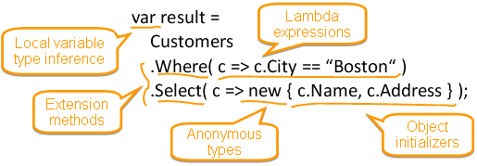
Anoniem
Anoniem Object
new { }
Een object waarvan niet vooraf een definitie gemaakt is middels een class. Let erop dat deze niet door te geven is via method-calls (type wordt door compiler gemaakt), geen methoden heeft en dat type-safety is uitgeschakeld.
Lambda
(args) => {body}
Een anonieme methode. Deze kan als Func worden doorgeven aan andere methods en zijn vooral als korte methode bedoeld. Veel Linq-queries verwachten een functie als parameter en meestal zijn die via lambda’s te schrijven.
Extension methods
method(this int num)
Extensions zijn methoden die je vanuit je eigen code toevoegt aan andere klassen voor extra functionaliteit. Deze wordt vervolgens gezien en gebruikt alsof die methode bij een instantie van die klasse hoort.

Slide 33
Weekindeling
Week 2 (11 – 15 december)
Dag | Onderwerp
Maandag | Asynchroon, Threading, Locks, Callbacks
Dinsdag | Anonyms, Lambda, Linq
Woensdag | Observables/Events
Donderdag | Unit testing, Refactoring (incl SOLID & Clean Coding)
Vrijdag | Samen doorlopen opdracht + refactoring

Slide 34
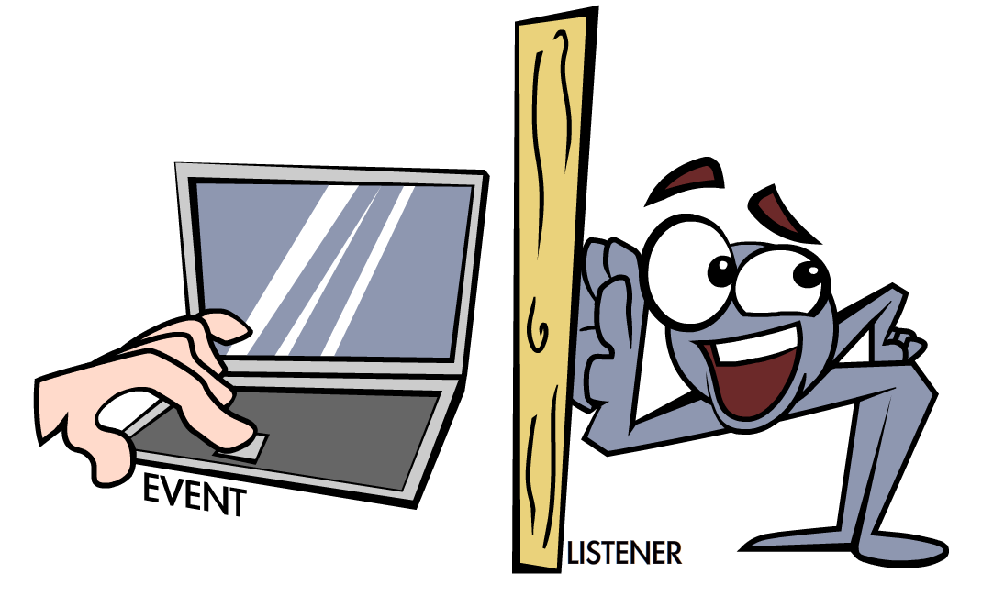
Events
Events zijn openbare methoden waar andere methoden zich op kunnen abboneren. Zodra het event afgaat, kunnen de abbonees daarop reageren. De event is zelf niet bewust van wie er een abbonement heeft.
Observables
Observables zijn objecten die INotifyPropertyChanged interface implementeren. Dit betekent concreet dat er voor iedere wijziging van hun properties een event wordt opgegooid.

Slide 35
Weekindeling
Week 2 (11 – 15 december)
Dag | Onderwerp
Maandag | Asynchroon, Threading, Locks, Callbacks
Dinsdag | Anonyms, Lambda, Linq
Woensdag | Observables
Donderdag | Unit testing, Refactoring (incl SOLID & Clean Coding)
Vrijdag | Samen doorlopen opdracht + refactoring

Slide 36
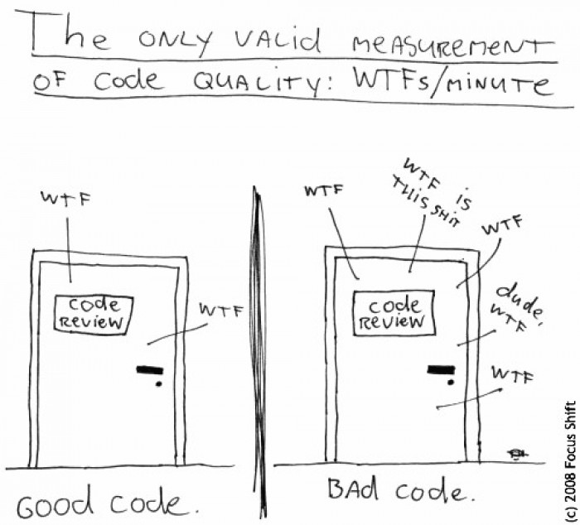
Clean coding

Slide 37
Weekindeling
Week 2 (11 – 15 december)
Dag | Onderwerp
Maandag | Asynchroon, Threading, Locks, Callbacks
Dinsdag | Anonyms, Lambda, Linq
Woensdag | Observables
Donderdag | Unit testing, Refactoring (incl SOLID & Clean Coding)
Vrijdag | Samen doorlopen opdracht + refactoring

Slide 38
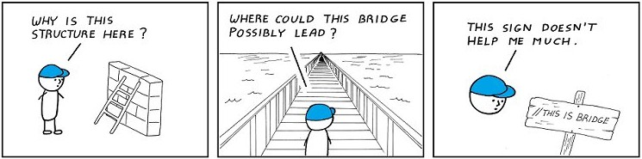
Documentation
Doel van documentatie: ervoor zorgen dat een andere, voor jou onbekende, developer zonder in jouw code te hoeven kijken kan weten wat hij/zij met jouw code kan doen.

Slide 39
Weekindeling
Week 3 (18 – 22 december)
Dag | Onderwerp
Maandag | Overview (intro MVVM)
Dinsdag | Data binding
Woensdag | Controls
Donderdag | DB, SQL Server
Vrijdag | Refactoring

Slide 40
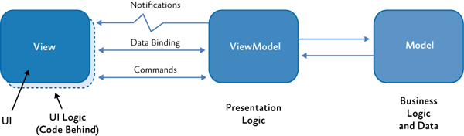
MVVM
In WPF (Windows Presentation Foundation) werk je met het MVVM model om je applicatie-lagen goed te kunnen scheiden. Hierbij is SoC (Seperation of Concern) een belangrijke leiddraad. In WPF wordt de business logica ook vaak in Commands en/of de ViewModels gezet om de Model classes vrij te houden voor de datastructuur.
Commands: https://www.codeproject.com/Tips/813345/Basic-MVVM-and-ICommand-Usage-Example

Slide 41
Weekindeling
Week 3 (18 – 22 december)
Dag | Onderwerp
Maandag | Overview (intro MVVM)
Dinsdag | Data binding
Woensdag | Controls
Donderdag | DB, SQL Server
Vrijdag | Refactoring

Slide 42
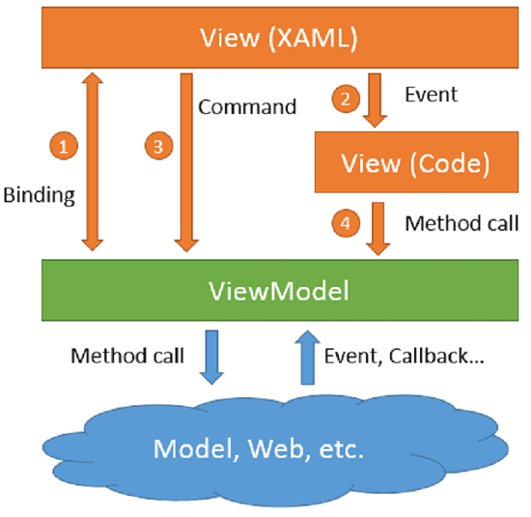
Binding and its place in SoC
Example in design display: https://msdn.microsoft.com/en-us/library/jj170517.aspx

Slide 43
Weekindeling
Week 3 (18 – 22 december)
Dag | Onderwerp
Maandag | Overview (intro MVVM)
Dinsdag | Data binding
Woensdag | Controls
Donderdag | DB, SQL Server
Vrijdag | Refactoring

Slide 44
Weekindeling
Week 3 (18 – 22 december)
Dag | Onderwerp
Maandag | Overview (intro MVVM)
Dinsdag | Data binding
Woensdag | Controls
Donderdag | DB, SQL Server
Vrijdag | Refactoring

Slide 45

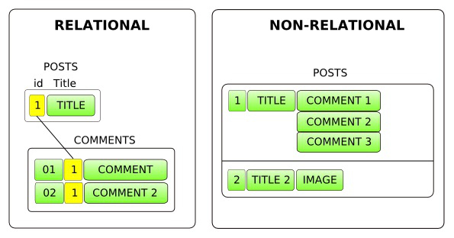
http://www.dataversity.net/review-pros-cons-different-databases-relational-versus-non-relational/
NHibernate -> Desktop-app: https://msdn.microsoft.com/en-us/magazine/ee819139.aspx?f=255&MSPPError=-2147217396

Slide 46
Weekindeling
Week 3 (18 – 22 december)
Dag | Onderwerp
Maandag | Overview (intro MVVM)
Dinsdag | Data binding
Woensdag | Controls
Donderdag | DB, SQL Server
Vrijdag | Refactoring

Slide 47
Weekindeling
Week 4 (8 – 12 januari)
Dag | Onderwerp
Maandag | Async
Dinsdag | MVVM, PRISM
Woensdag | User Controls, Custom Controls
Donderdag | Styles, Templates
Vrijdag | Dependency Injection

Slide 48
Weekindeling
Week 4 (8 – 12 januari)
Dag | Onderwerp
Maandag | Async
Dinsdag | MVVM, PRISM
Woensdag | User Controls, Custom Controls
Donderdag | Styles, Templates
Vrijdag | Dependency Injection

Slide 49
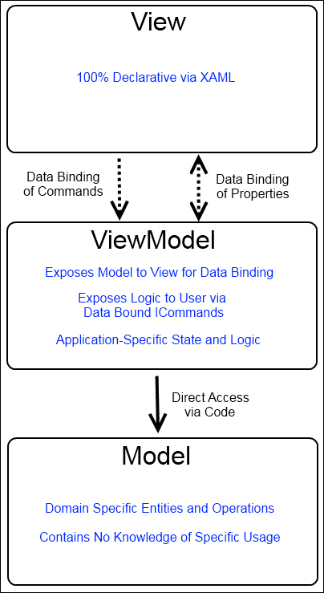
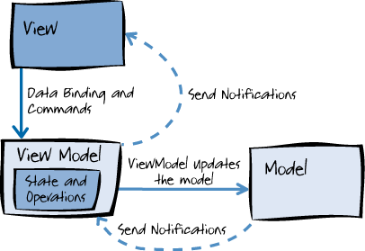
MVVM
The Model
The Model is unaware of anything except itself
The Model could be used by any form of program, and is not tied to a specific framework or technology
The View
The View is defined entirely in XAML
The View only needs to know what to bind to, by name. It does not need to know anything about what will happen when properties change or commands are executed.
The View’s state is completely based upon data binding
The ViewModel
The ViewModel knows nothing about the View
The ViewModel directly interacts with the Model, in order to expose it for data binding
The ViewModel manages the Application-specific information

Slide 50
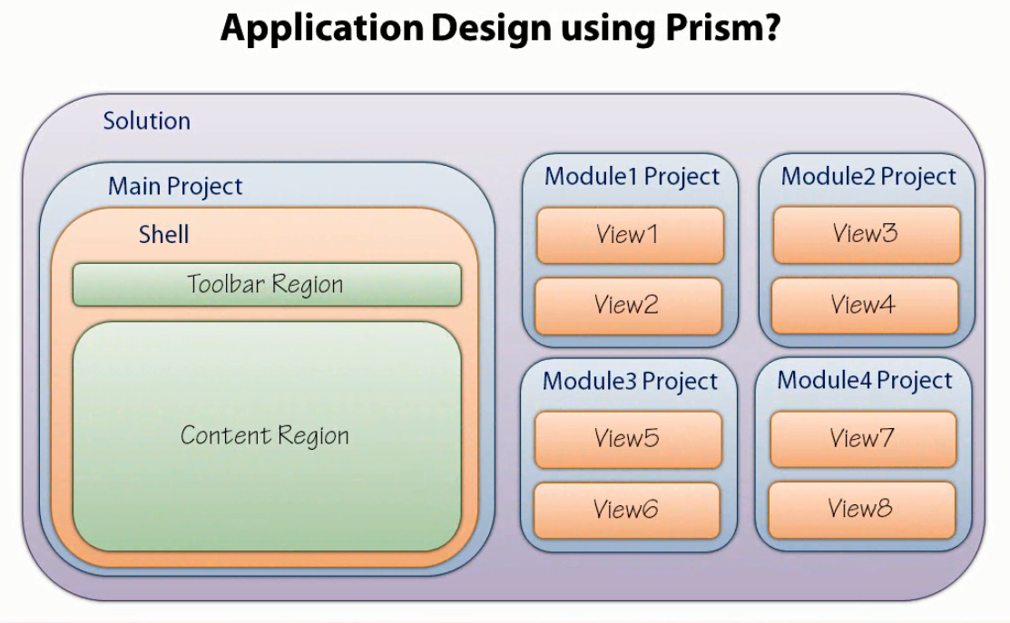
https://github.com/PrismLibrary/Prism

Slide 51
Weekindeling
Week 4 (8 – 12 januari)
Dag | Onderwerp
Maandag | Async
Dinsdag | MVVM, PRISM
Woensdag | User Controls, Custom Controls
Donderdag | Styles, Templates
Vrijdag | Dependency Injection

Slide 52
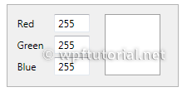
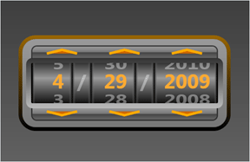
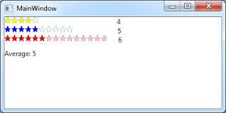
User Control
Combine existing controls into reusable ‘group’.
Create user control: https://msdn.microsoft.com/en-us/library/cc294992.aspx
Demo project: https://www.codeproject.com/Articles/32825/How-to-Creating-a-WPF-User-Control-using-it-in-a-W
Blog on reusable user controls: http://blog.scottlogic.com/2012/02/06/a-simple-pattern-for-creating-re-useable-usercontrols-in-wpf-silverlight.html

Slide 53
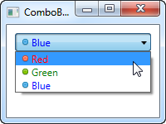
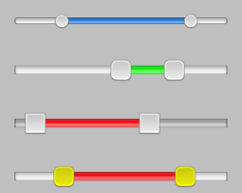
Custom Control
Extend existing control with additional features or create new control
Create custom control: https://wpftutorial.net/HowToCreateACustomControl.html
http://www.tutorialspoint.com/wpf/wpf_custom_controls.htm

Slide 54
Weekindeling
Week 4 (8 – 12 januari)
Dag | Onderwerp
Maandag | Async
Dinsdag | MVVM, PRISM
Woensdag | User Controls, Custom Controls
Donderdag | Styles, Templates
Vrijdag | Dependency Injection

Slide 55
Weekindeling
Week 4 (8 – 12 januari)
Dag | Onderwerp
Maandag | Async
Dinsdag | MVVM, PRISM
Woensdag | User Controls, Custom Controls
Donderdag | Styles, Templates
Vrijdag | Dependency Injection

Slide 56
Dependency Injection
Do’s
Don’ts
Links
Mark all required objects in your class as dependency
Register all dependencies in one place (ie: app.xaml.cs)
Use one constructor for your objects which your container can use (requires more configuration otherwise)
Always work with interfaces in your classes, rather then implemented classes
Use the ‘new’ keyword inside your classes
Use statics to grab objects/data from everywhere around your application
Avoid directly exposing a dependency (ie: public property holding it). It will easily cause other objects to become implicitly dependent on it.
Cast dependency objects to their actual class: will create dependency on actual classes rather than interfaces.
https://aardvarkblogs.wordpress.com/unity-container-tutorials/
https://softwareengineering.stackexchange.com/questions/135971/when-is-it-not-appropriate-to-use-the-dependency-injection-pattern

Slide 57
Weekindeling
Week 5 (15 – 19 januari)
Dag | Onderwerp
Maandag | Overview (incl SOA)
Dinsdag | Contracts, Hosting
Woensdag | Bindings, Behaviors
Donderdag | Instancing, Concurrency
Vrijdag | Faults, Exceptions

Slide 58
Weekindeling
Week 5 (15 – 19 januari)
Dag | Onderwerp
Maandag | Overview (incl SOA)
Dinsdag | Contracts, Hosting
Woensdag | Bindings, Behaviors
Donderdag | Instancing, Concurrency
Vrijdag | Faults, Exceptions

Slide 59
Weekindeling
Week 5 (15 – 19 januari)
Dag | Onderwerp
Maandag | Overview (incl SOA)
Dinsdag | Contracts, Hosting
Woensdag | Bindings, Behaviors
Donderdag | Instancing, Concurrency
Vrijdag | Faults, Exceptions

Slide 60
Weekindeling
Week 5 (15 – 19 januari)
Dag | Onderwerp
Maandag | Overview (incl SOA)
Dinsdag | Contracts, Hosting
Woensdag | Bindings, Behaviors
Donderdag | Instancing, Concurrency
Vrijdag | Faults, Exceptions

Slide 61
Weekindeling
Week 5 (15 – 19 januari)
Dag | Onderwerp
Maandag | Overview (incl SOA)
Dinsdag | Contracts, Hosting
Woensdag | Bindings, Behaviors
Donderdag | Instancing, Concurrency
Vrijdag | Faults, Exceptions

Slide 62
Weekindeling
Week 6 (22 – 26 januari)
Dag | Onderwerp
Maandag | Transactions
Dinsdag | Operations
Woensdag | Security
Donderdag | Dependency Injection
Vrijdag | Refactoring, bespreken opdracht
WPF & WCF

Slide 63
Weekindeling
Week 6 (22 – 26 januari)
Dag | Onderwerp
Maandag | Transactions
Dinsdag | Operations
Woensdag | Security
Donderdag | Dependency Injection
Vrijdag | Refactoring, bespreken opdracht
WPF & WCF

Slide 64
Weekindeling
Week 6 (22 – 26 januari)
Dag | Onderwerp
Maandag | Transactions
Dinsdag | Operations
Woensdag | Security
Donderdag | Dependency Injection
Vrijdag | Refactoring, bespreken opdracht
WPF & WCF

Slide 65
Weekindeling
Week 6 (22 – 26 januari)
Dag | Onderwerp
Maandag | Transactions
Dinsdag | Operations
Woensdag | Security
Donderdag | Dependency Injection
Vrijdag | Refactoring, bespreken opdracht
WPF & WCF

Slide 66
Weekindeling
Week 6 (22 – 26 januari)
Dag | Onderwerp
Maandag | Transactions
Dinsdag | Operations
Woensdag | Security
Donderdag | Dependency Injection
Vrijdag | Refactoring, bespreken opdracht
WPF & WCF

